Slide 1
３ 時 の 出 逢 い
～出逢い系 おやつプロジェクト～

Slide 2

「今日のおやつ、何食べよう？」

Slide 3
あなたのその選択は
周りの評価に左右されていませんか？

Slide 4

★★★★★
「人気のこのお店でいいか」

Slide 5


Slide 6
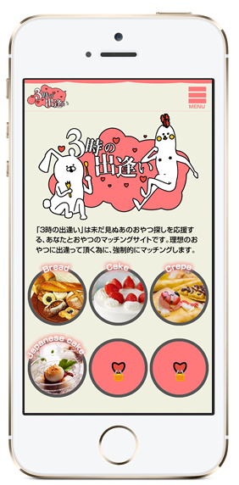

トップページ
説明文
カテゴリー選択

Slide 7
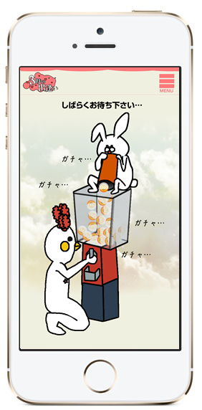
ガチャ画面

Slide 8
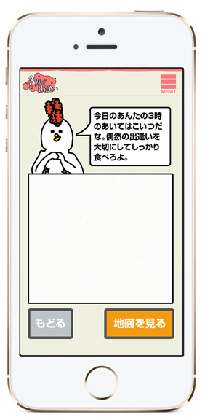
レコメンド画面
ラーメン二郎
多くて安くてうまい！
野菜マシ油マシ無料！

Slide 9

ユーザーレビュー、星の数・・・・・・他人の評価に左右されず
「もう、ここに行くしかないな」と
半ば諦めの気持ちでユーザーを新しいお店へ導きます。
“３時の出逢い” は、
あなたに素敵な３時のお相手との出会いを提供するアプリです。

Slide 10


メンバー
ｐｏｎｙｏ ： デザイン
とぅん ： エンジニア
えばたあや ： エンジニア
エノモト ： エンジニア
えり ： デザイン

Slide 11
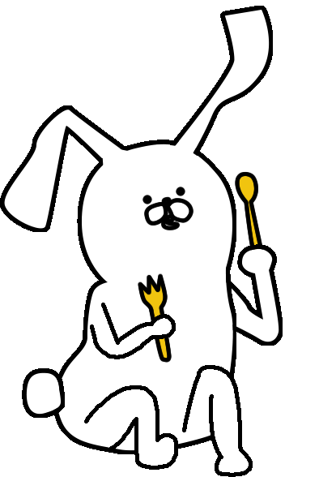
ありがとうございました！

